Slide 1

Программируемый источник питания
Федеральное государственное бюджетное общеобразовательное учреждение высшего образования
«МИРЭА – Российский технологический университет»
Докладчик: Каряев Георгий Дмитриевич РРБО-02-22
Руководитель ВКР: д.т.н. доцент Бойков Константин Анатольвевич
Консультант по ВКР: ассистент Левченко Никита Романович

Slide 2
ВВЕДЕНИЕ
Цель работы: Разработка электрической принципиальной схемы управляемого выпрямителя с фазовым регулированием для использования в качестве лабораторного источника питания в составе автономных радиотехнических комплексов.
Актуальность: Фазовое управление на тиристорах — регулировка мощности в нагрузке практически без потерь на ключе, возможность отказа от массивного трансформатора
Задачи: Разработать полную принципиальную схему устройства.

Slide 3
Принцип фазового управления
Суть метода:
Регулирование выходного напряжения путём изменения угла открытия тиристоров α
Среднее выходное напряжение:
Uср = (Umax / π) × (1 + cos α)
α = 0° → Uвых максимально
α = 180° → Uвых = 0
Преимущества:
Высокий КПД (до 98–99%) за счёт ключевого режима работы тиристоров
Плавная регулировка в широких пределах

Slide 4
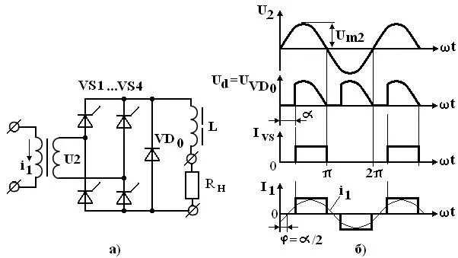
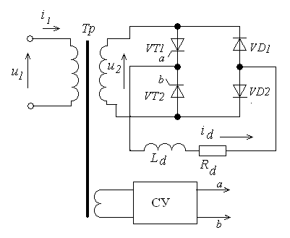
Сравнение схем управляемых выпрямителей
Симметричный мост
Несимметричный мост

Slide 5
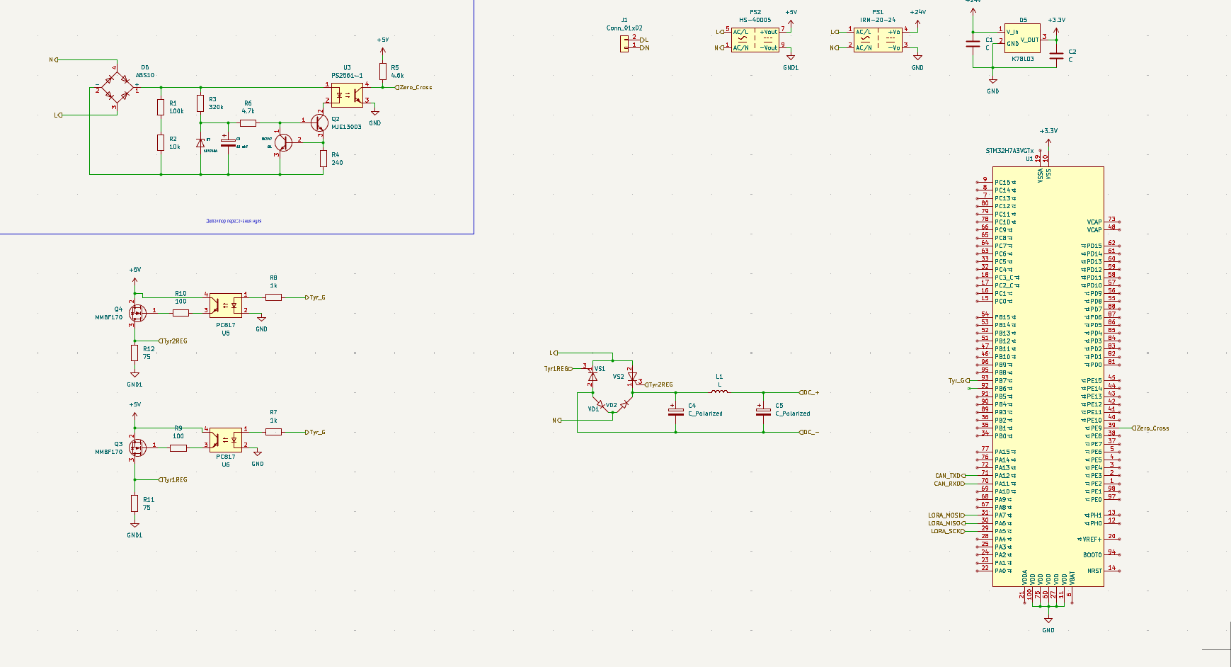
Структурная схема устройства
Основные узлы:
Входной фильтр и защита Выпрямитель Выходной сглаживающий LC-фильтр Узел синхронизации
Узел управления тиристорами Блок питания цепей управления
Цифровой блок управления

Slide 6
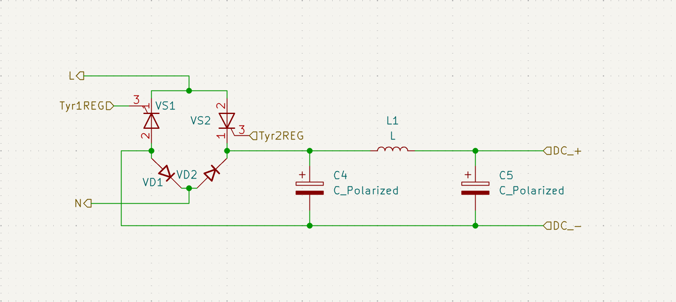
Выпрямительный блок
Тиристоры VS1, VS2 — верхние плечи моста
Диоды VD1, VD2 — нижние плечи моста
Выходной фильтр: Г-образный LC-фильтр (L1 = 1 мГн, C2, C3 = 1 мкФ)

Slide 7
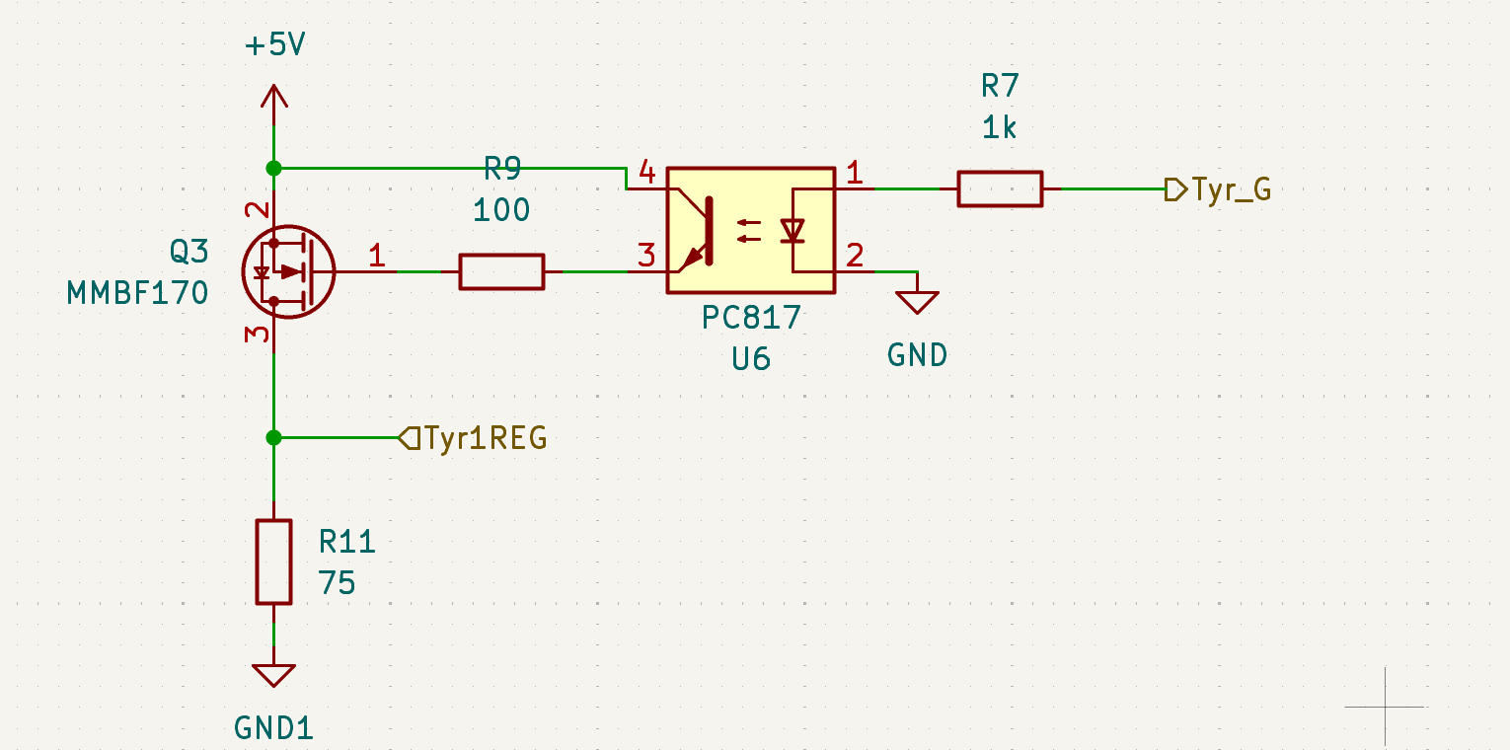
Узел управления тиристорами
Сигнал от STM32 (PA1/PA2) открывает MOSFET
Зажигается светодиод оптрона PC817
Выходной транзистор оптрона открывается
Напряжение питания через R11 подаётся на управляющий электрод тиристора

Slide 8
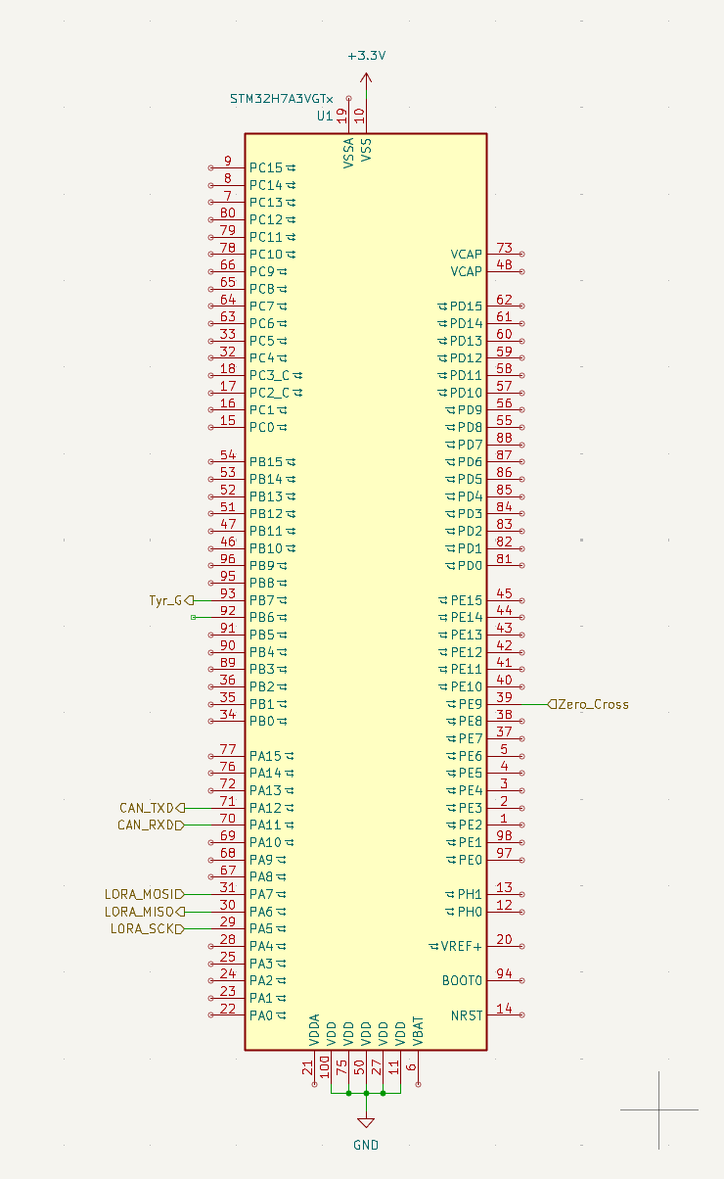
Микроконтроллерный блок управления
Выбран: STM32F103C8
Тактовая частота: 72 МГц
Аппаратные таймеры для точного отсчёта задержки

Slide 9
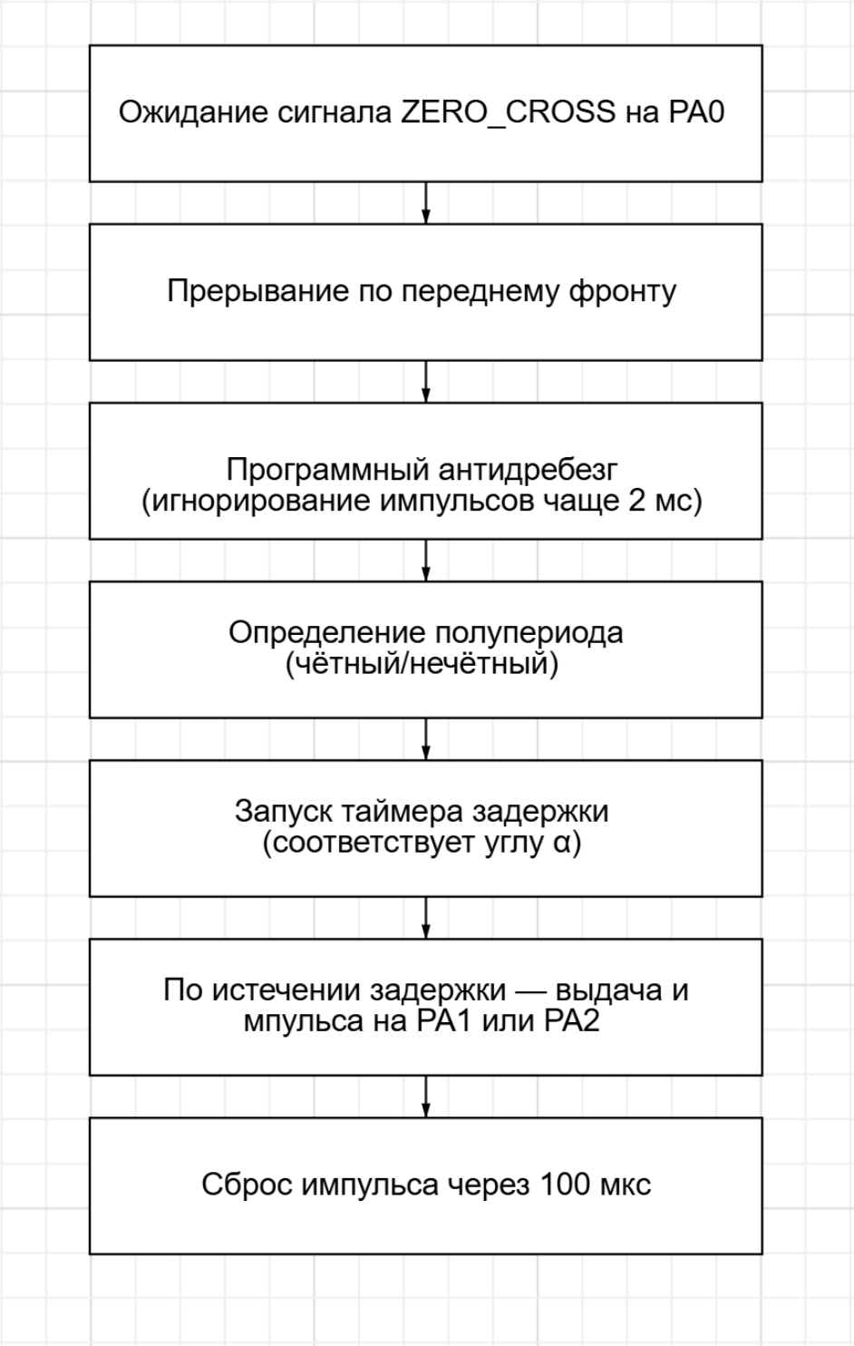
Алгоритм работы микроконтроллера

Slide 10
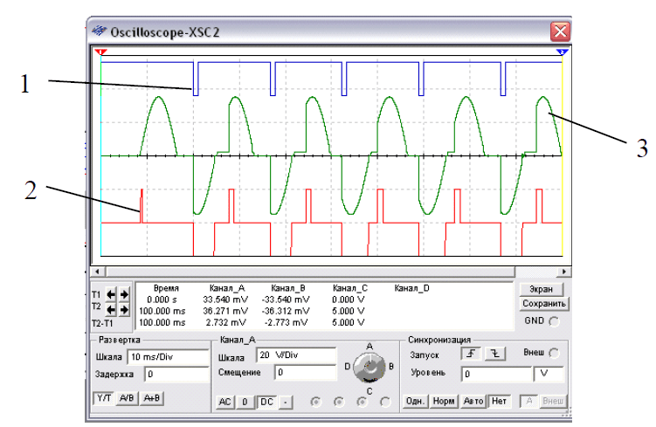
Моделирование в MICROCHIP STUDIO

